Slide 1


Cas Cremers, Gal Horowitz, Charlie Jacomme, Eyal Ronen IEEE S&P’25
Token Weaver:
Privacy Preserving and Post-Compromise Secure Attestation
汇报人：李路岩
指导老师：李增鹏

Slide 2



第一部分
研究背景

Slide 3

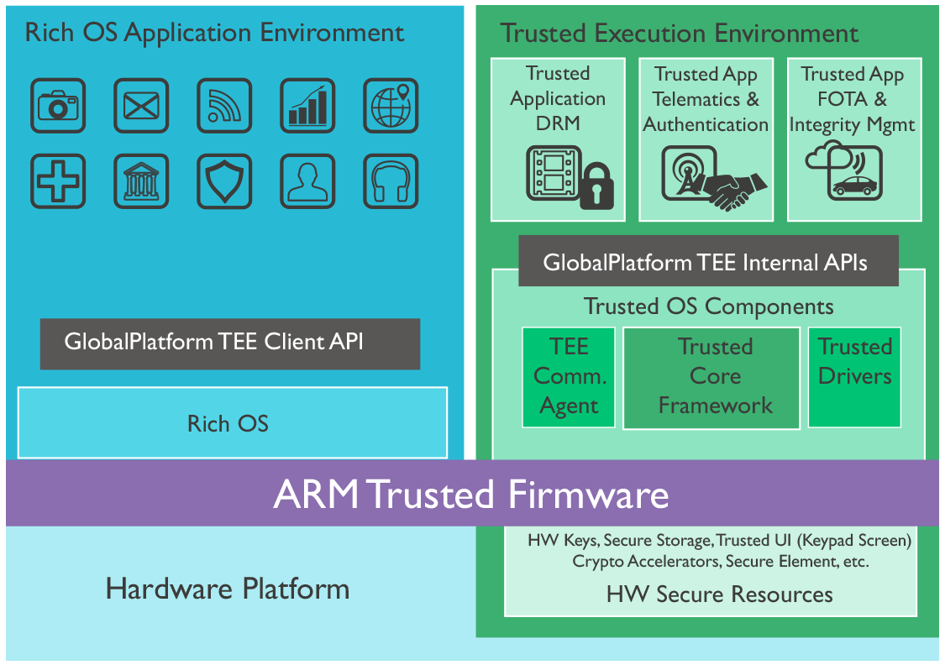
研究背景
可信执行环境TEE
随着信息技术的发展，可信执行环境（Trusted Execution Environments，简称TEE）成为保护敏感数据和执行安全计算的重要工具。TEEs通过硬件隔离机制，确保敏感操作（如密码计算、认证协议）能够在不受操作系统和外部软件干扰的环境中进行。然而，这也使得 TEEs 成为攻击者的重点目标，近年来针对 TEE 的多种攻击方法层出不穷，包括密钥提取和认证绕过等。
Pengfei Qiu, Dongsheng Wang, Yongqiang Lyu, and Gang Qu. VoltJockey: Breaching TrustZone by software-controlled voltage manipulation over multi-core frequencies. In CCS. ACM, 2019.
Pietro Borrello, Andreas Kogler, Martin Schwarzl, Moritz Lipp, Daniel Gruss, and Michael Schwarz. ÆPIC Leak: Architecturally Leaking Uninitialized Data from the Microarchitecture. In USENIX Security, 2022
Robert Buhren, Hans-Niklas Jacob, Thilo Krachenfels, and Jean-Pierre Seifert. One glitch to rule them all: Fault injection attacks against AMD’s secure encrypted virtualization. In CCS. ACM, 2021

Slide 4
研究背景
后妥协安全性PCS
针对密钥提取和认证绕过问题，近年来研究人员提出了“后妥协安全性”（Post-Compromise Security，简称 PCS）的概念，即就算设备的秘密信息被攻击者获取，系统也能够通过某种机制恢复安全状态。然而，PCS 的实现通常需要利用某种形式的设备标识（linkability），这与用户隐私保护（unlinkability）的要求形成了矛盾。现有的解决方案，例如 Google 的 Android Attestation 和 Intel 的 SGX，虽在一定程度上提供了这些功能，但在隐私保护和后妥协恢复方面都存在较大局限性

Slide 5
研究背景
现有方案不足
隐私保护的不足：
Google 的 Android Attestation 依赖“分离脑(split-brain solution)”机制，在理论上阻止追踪，但用户需要完全信任 Google 的内部策略，且这一分离机制无法被外部验证
Intel 的 EPID（增强隐私ID）机制支持匿名认证，但其验证复杂度随被吊销的签名数量线性增长，导致性能问题。此外，若 EPID 密钥被妥协，系统恢复能力是有限的
Max Bires. Google Android developers blog - Upgrading Android Attestation: Remote Provisioning, March 2022. https://android-developers.googleblog.com/2022/03/upgrading-android-attestation-remote.html (Accessed Jan 2024)
Ernie Brickell and Jiangtao Li. Enhanced privacy ID: A direct anonymous attestation scheme with enhanced revocation capabilities. IEEE Transactions on Dependable and Secure Computing, 2011.

Slide 6
研究背景
现有方案不足
后妥协安全性问题：
现有方案对妥协检测和恢复的支持有限，尤其是攻击者提取了 TEEs 的核心加密材料后，很难阻止其利用这些密钥生成新的认证
针对更深层次的妥协，如 TEE 内部长周期密钥被泄露，现有方案基本没有有效的恢复机制。
Max Bires. Google Android developers blog - Upgrading Android Attestation: Remote Provisioning, March 2022. https://android-developers.googleblog.com/2022/03/upgrading-android-attestation-remote.html (Accessed Jan 2024)
Ernie Brickell and Jiangtao Li. Enhanced privacy ID: A direct anonymous attestation scheme with enhanced revocation capabilities. IEEE Transactions on Dependable and Secure Computing, 2011.

Slide 7
研究背景
核心问题
如何在确保用户隐私的前提下，实现对 TEEs 的妥协检测与安全恢复

Slide 8
研究背景
核心问题
如何在确保用户隐私的前提下，实现对 TEEs 的妥协检测与安全恢复
具体而言，需要解决以下挑战：
隐私与安全性兼容性：如何在不暴露设备标识的前提下，检测妥协和锁定攻击者
自动化恢复能力：即使攻击者控制网络并窃取设备密钥，系统也能自动识别妥协并恢复到安全状态
高效性与可扩展性：方案需在不显著增加设备或服务提供商的计算与存储成本的情况下，满足大规模部署需求

Slide 9
第二部分
研究方案

Slide 10
2. 研究方案
本文贡献
本研究在隐私保护与后妥协安全性领域具有重要意义：
提出了首个结合隐私保护与后妥协安全性的 TEE 认证机制，为硬件可信认证提供了一种全新的设计思路。
提供了形式化的安全模型与证明，增强方案的理论严谨性和可信度。
在实际应用中，通过设计可扩展的令牌管理机制，为保护用户隐私和提高 TEE 抗攻击能力提供了工程化的参考框架。

Slide 11
2. 研究方案
证书配置
首先介绍将用于证书供应的两种核心机制：
可链接的授权令牌链，这将以一种简单的方式为我们提供 PCS，但不会提供任何隐私
不可链接的授权令牌链，通过所谓的 “盲签名”，为我们提供 PCS 和隐私保护

Slide 12
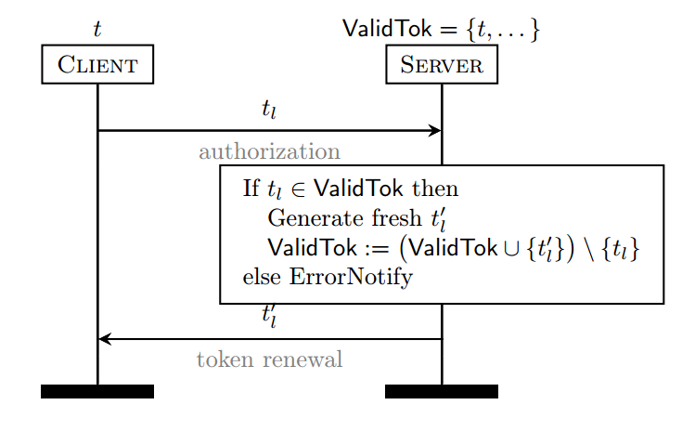
2. 研究方案
可链接的授权令牌链

Slide 13
2. 研究方案
可链接的授权令牌链
安全直觉
每个令牌只能使用一次，并且无法预测。当客户端受到攻击时，攻击者会了解当前的 tl 。但是，一旦客户端执行后续授权，tl 就会在服务器端被消耗，攻击者实际上会再次被锁定。

Slide 14
2. 研究方案
可链接的授权令牌链
局限性
这种设计并不能提供很强的隐私性。事实上，每个客户端都可以被服务器链接：服务器可以有效地记住之前发送给某个客户端的令牌，然后在出现这个特定令牌时识别出新连接来自同一个客户端。这允许重建与给定客户端相对应的完整令牌链。

Slide 15
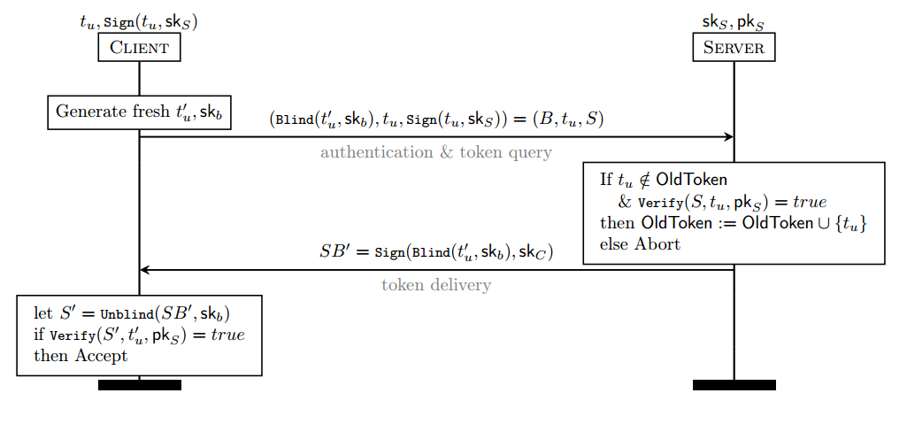
2. 研究方案
不可链接的授权令牌链

Slide 16
2. 研究方案
不可链接的授权令牌链
安全直觉
Authentication：签名的不可伪造性确保只有拥有有效令牌的人才能获得新令牌
Privacy：由于盲化，服务器不知道它将哪个令牌传递给哪个客户端。
PCS：如果客户端受到攻击并且令牌被盗，则要么客户端首先使用它，攻击者获得的令牌变得无用，要么攻击者先使用它，然后客户端尝试使用它，则更新将失败并且攻击将被检测到。

Slide 17
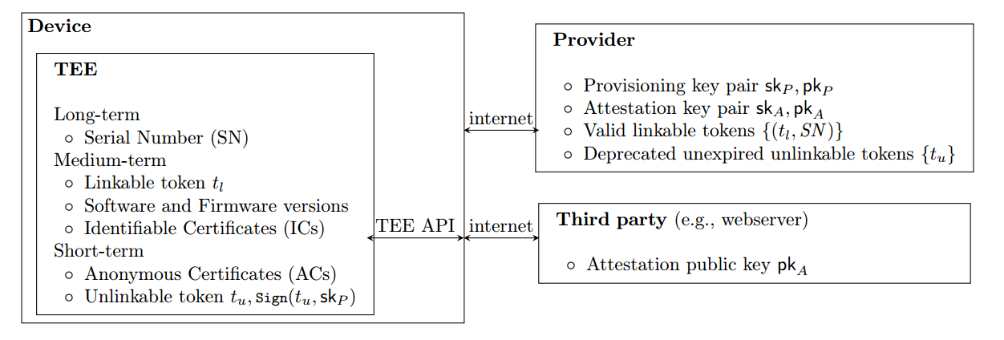
2. 研究方案
TokenWeaver中的TEE设置

Slide 18
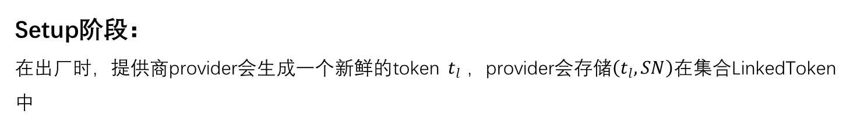
2. 研究方案
TEE初始化
Setup阶段：
在出厂时，提供商provider会生成一个新鲜的token $t_{l}$ ，provider会存储$\left(t_{l},SN\right)$在集合LinkedToken中

Slide 19
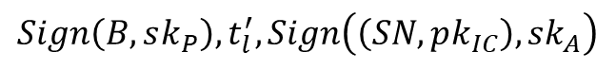
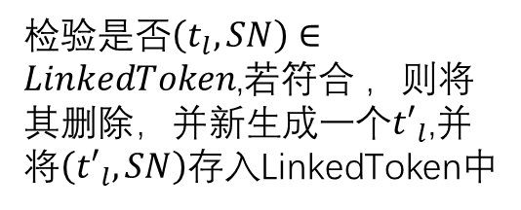

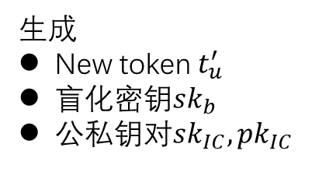
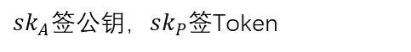
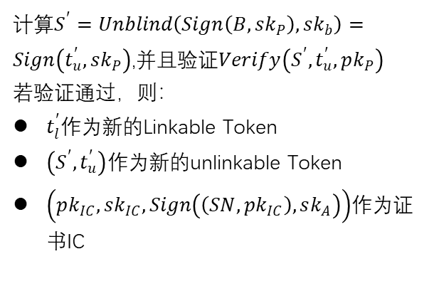
2. 研究方案
更新可链接链
TEE
provider
TEE建立到provider的单向认证加密通道，例如TLS
生成
New token $t_{u}^{′}$
盲化密钥$sk_{b}$
公私钥对$sk_{IC},pk_{IC}$
$sk_{A}$签公钥，$sk_{P}$签Token
$$B=Blind\left(t_{u}^{′},sk_{b}\right),t_{l},pk_{IC}$$
检验是否$\left(t_{l},SN\right)∈LinkedToken$,若符合 ，则将其删除，并新生成一个${t′}_{l}$,并将$\left({t′}_{l},SN\right)存入$LinkedToken中
计算$S^{′}=Unblind\left(Sign\left(B,sk_{P}\right),sk_{b}\right)=Sign\left(t_{u}^{′},sk_{P}\right)$,并且验证$Verify\left(S^{′},t_{u}^{′},pk_{P}\right)$
若验证通过，则：
$t_{l}^{′}$作为新的Linkable Token
$\left(S^{′},t_{u}^{′}\right)$作为新的unlinkable Token
$\left(pk_{IC},sk_{IC},Sign\left(\left(SN,pk_{IC}\right),sk_{A}\right)\right)$作为证书IC
$$Sign\left(B,sk_{P}\right),t_{l}^{′},Sign\left(\left(SN,pk_{IC}\right),sk_{A}\right)$$

Slide 20

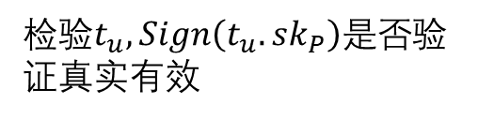
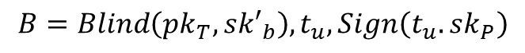
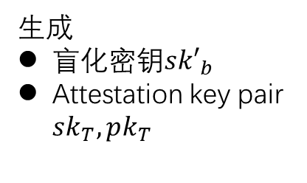

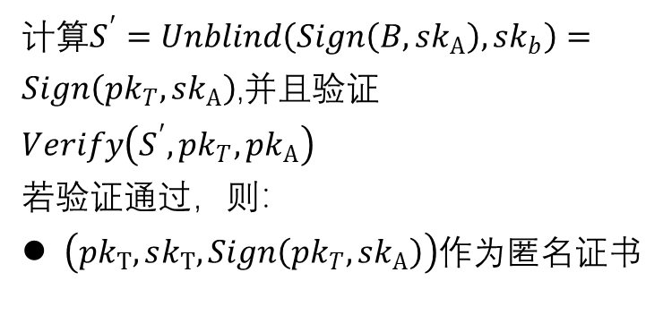
2. 研究方案
更新不可链接链
TEE
provider
TEE建立到provider的单向认证加密通道，例如TLS
已经有$\left(t_{u},Sign\left(t_{u}.sk_{P}\right)\right)$
$sk_{A}$签公钥，$sk_{P}$签Token
生成
盲化密钥$s{k′}_{b}$
Attestation key pair $sk_{T},pk_{T}$
$$B=Blind\left(pk_{T},s{k′}_{b}\right),t_{u},Sign\left(t_{u}.sk_{P}\right)$$
检验$t_{u},Sign\left(t_{u}.sk_{P}\right)是否$验证真实有效
计算$S^{′}=Unblind\left(Sign\left(B,sk_{A}\right),sk_{b}\right)=Sign\left(pk_{T},sk_{A}\right)$,并且验证$Verify\left(S^{′},pk_{T},pk_{A}\right)$
若验证通过，则：
$\left(pk_{T},sk_{T},Sign\left(pk_{T},sk_{A}\right)\right)$作为匿名证书
$$Sign\left(B,sk_{A}\right)$$

Slide 21
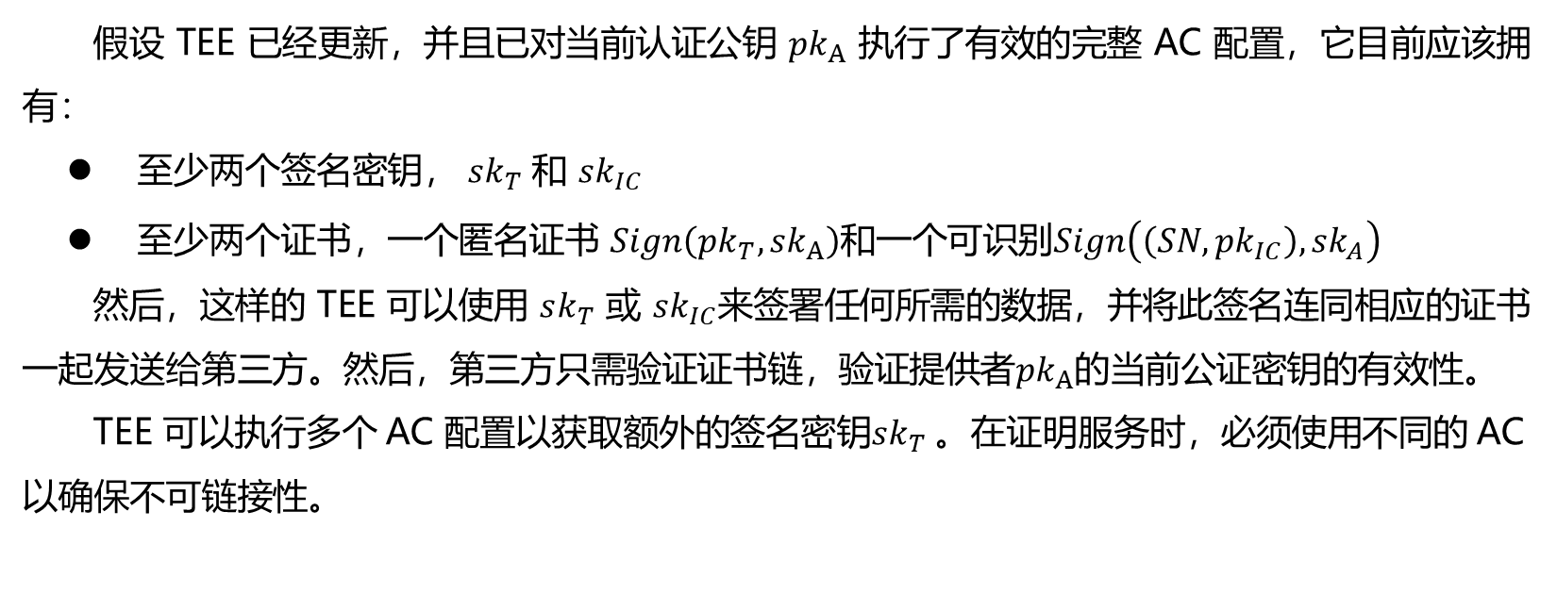
2. 研究方案
协议结果
假设 TEE 已经更新，并且已对当前认证公钥 $pk_{A}$ 执行了有效的完整 AC 配置，它目前应该拥有：
至少两个签名密钥， $sk_{T}$ 和 $sk_{IC}$
至少两个证书，一个匿名证书 $Sign\left(pk_{T},sk_{A}\right)$和一个可识别$Sign\left(\left(SN,pk_{IC}\right),sk_{A}\right)$
然后，这样的 TEE 可以使用 $sk_{T}$ 或 $sk_{IC}$来签署任何所需的数据，并将此签名连同相应的证书一起发送给第三方。然后，第三方只需验证证书链，验证提供者$pk_{A}$的当前公证密钥的有效性。
TEE 可以执行多个 AC 配置以获取额外的签名密钥$sk_{T}$ 。在证明服务时，必须使用不同的 AC 以确保不可链接性。

Slide 22
2. 研究方案
安全直觉
继承了一次性授权令牌的 PCS 保证。不过，实现的具体隐私取决于第三方认证流程的实施细节。
本文方案可防止提供商和第三方服务器将特定 TEE 与其任何 AC 链接在一起，或将同一 TEE 使用的不同 AC 链接在一起。
但是，在某些使用案例中，认证流程本身可能会泄露一些元数据，而这些元数据即使在使用不同的 AC 时（如设备的 IP 地址），也会被利用来将不同的认证链接在一起。由于这与应用有关，超出了本文的工作范围

Slide 23
第三部分
安全性分析与实验对比

Slide 24
3. 形式化分析
Privacy
证明了不可链接链与可链接链和 AC 配置相结合可确保不可链接性。
分析未涵盖包含自然不可避免的隐私泄露的情况：
TEE 使用 IC
TEE 将同一 AC 重复用于两个不同的用例，或使用 AC 时泄露非匿名元数据
能够在整个系统中表达细粒度的不可链接性属性，并额外捕获这些行为和元数据取消对会话数上限的限制也有探索空间。但是这两点都需要在形式化方法开发方面取得进一步进展。

Slide 25
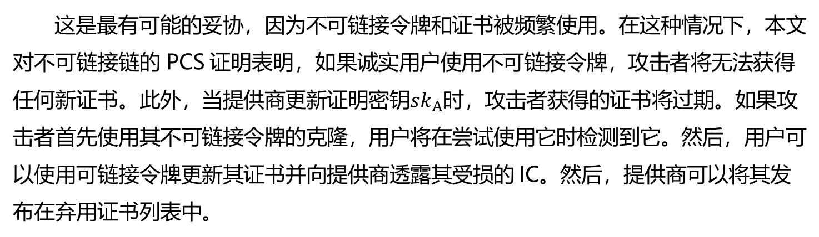
3. 形式化分析
不可链接的token或证书的泄露下的PCS
这是最有可能的妥协，因为不可链接令牌和证书被频繁使用。在这种情况下，本文对不可链接链的 PCS 证明表明，如果诚实用户使用不可链接令牌，攻击者将无法获得任何新证书。此外，当提供商更新证明密钥$sk_{A}$时，攻击者获得的证书将过期。如果攻击者首先使用其不可链接令牌的克隆，用户将在尝试使用它时检测到它。然后，用户可以使用可链接令牌更新其证书并向提供商透露其受损的 IC。然后，提供商可以将其发布在弃用证书列表中。

Slide 26
3. 形式化分析
可链接的token或证书的泄露下的PCS
这是一种更深层次的破坏，因为可链接令牌仅用于重置不可链接链。在这种情况下，本文对可链接令牌链的 PCS 证明表明，如果用户使用可链接令牌，就会将攻击者锁定在可链接链之外。只要提供者的密钥没有更新，攻击者仍然可以运行不可链接证书供应。
但是，本文对 AC 配置的分析表明，一旦提供者的密钥过期，攻击者要想继续获得有效证书，唯一的办法就是运行可链接更新。如果攻击者这样做，就会锁定用户并被检测到。在这种情况下，用户会向提供商发送泄露报告，而提供商则会废除与该用户 TEE 相对应的任何可链接令牌。然后，提供商可以使用安全的 Out-of-Bound 通道向 TEE 提供一个新的可链接令牌。

Slide 27
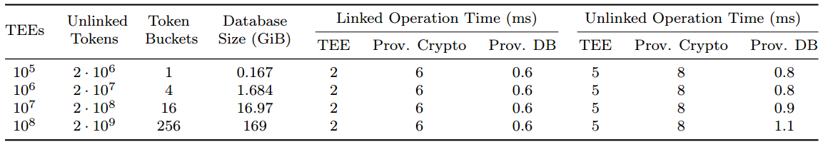
3. 形式化分析
可链接的token或证书的泄露下的PCS
对于每个 TEE 的数量 n，数据库中废弃的未链接令牌的数量被设为 20n，Token Buckets的数量也相应调整。数据库大小是所有数据库和桶所需的总和。运行时间是 1000 次重复的平均值。为便于提供者使用，本文分别提供了加密操作和数据库操作的测量结果。

Slide 28
第四部分
论文总结

Slide 29
4. 论文总结
总结
如何在确保用户隐私的前提下，实现对 TEEs 的妥协检测与安全恢复
设计和实现双链结构：
可链接链（Linkable Chain）：支持有效的妥协检测和恢复。
不可链接链（Unlinkable Chain）：利用盲签名实现隐私保护，防止设备被追踪
形式化分析和验证：
使用 Tamarin 和 DeepSec 工具，构建并验证了协议的核心安全性和隐私属性。
证明概念实现：
提供基于 Python 的实现，展示解决方案的简洁性和可扩展性。
实验表明方案在计算和存储上的开销均可控，适合大规模部署

Slide 30
4. 论文总结
展望
当前形式化工具（如 Tamarin 和 DeepSec）在隐私验证中存在局限性，可开发更强大的形式化验证工具，支持对复杂协议和大规模系统进行隐私性验证
论文中提到，某些元数据（如设备 IP 地址或操作时间戳）可能会破坏不可链接性，通过额外的网络匿名化技术（如 VPN 或 Tor）减少元数据泄露的风险，将隐私性设计延伸至整个通信流程，确保元数据不会破坏 unlinkability
如果攻击者能够持续妥协设备的新生成令牌（例如，通过间谍软件实时监控），现有机制可能失效，可以在链更新过程中加入动态检测机制（如行为异常分析）

Slide 31
谢谢

